Slide 1
Направления и развития
универсальных микропроцессоров
Стратегия развития процессоров Intel
Стратегия развития Intel заключается во внедрении новых микроархитектур процессоров, основанных на новых поколениях полупроводниковой производственной технологии. Темпы выпуска инновационных микроархитектур и полупроводниковых технологий основаны на принципе, который корпорация Intel называет моделью «TICK-TOCK» («ТИК-ТАК»).
Каждый «ТИК» означает миниатюризацию технологического процесса и усовершенствования микроархитектуры. «ТАК» означает выпуск процессоров с новой микроархитектурой, но при помощи существующего технологического процесса.

Slide 2
Этапы развития микроархитектур Intel
Intel Core | 65 нм | 2006 г. | TOCK
Intel Penryn | 45 нм | 2008 г. | TICK
Intel Nehalem | 45 нм | 2009 г. | TOCK
Intel Westmere | 32 нм | 2010 г. | TICK
Intel Sandy Bridge | 32 нм | 2011 г. | TOCK

Slide 3
Этапы развития микроархитектур Intel
Intel Ivy Bridge | 22 нм | 2012 г. | TICK
Intel Haswell | 22 нм | 2013 г. | TOCK
Intel Broadwell | 14 нм | 2014 г. | TICK
Intel Skylake Intel Kaby Lake | 14 нм | 2016 г. | TOCK
Intel Skymont | 10 нм | 2017 г. | TICK

Slide 4
Этот цикл, как правило, повторяется каждые 2 года. Новаторская микроархитектура «обкатывается» на текущем производственном процессе, затем переносится на новую производственную технологию. Данная модель развития позволяет осуществлять внедрение единообразной процессорной микроархитектуры во всех сегментах рынка.
Стратегия развития архитектуры и полупроводниковой технологии, реализуемая корпорацией Intel, не только позволяет выпускать новые решения в соответствии с запланированными темпами, но и способствует внедрению инновационных решений в отрасли на уровне платформ, расширяя использование преимуществ высокой производительности и энергоэкономичности.

Slide 5
Микроархитектура Intel Core
Intel Core – представленная в 2006 г. 65-нм многоядерная микроархитектура, основанная на обновлённой версии ядра Yonah и является последней итерацией микроархитектуры Intel P6, которая ведёт свою историю с Pentium Pro ( 1995 г.).
Микроархитектура обеспечивает более высокую высокую производительность, энергосбережение и быстродействие в многозадачных средах, чем микроархитектура NetBurst. Имеет несколько ядер и аппаратную поддержку виртуализации (Intel VT), а также Intel 64 и SSE3. Первые процессоры данной архитектуры входили в семейство Core 2 и вышли под кодовыми названиями Merom, Conroe и Woodcrest.

Slide 6
Микроархитектура Nehalem
Nehalem – представленная в 2008 г. 45-нм микроархитектура процессоров компании Intel, для ядра Bloomfield. Построена на базе Core, но содержит следующие изменения:
встроенный контроллер памяти, поддерживающий 2 или 3 канала DDR3 SDRAM или 4 канала FB-DIMM;
новая шина QPI, пришедшая на смену шине FSB;
возможность выпуска процессоров со встроенным графическим процессором;
содержит 4 ядра на одном кристалле;
добавлен кэш 3-го уровня;
добавлена поддержка SMТ (организация 2-х логических ядер из 1 физического).

Slide 7
Микроархитектура Sandy Bridge
Sandy Bridge – микроархитектура процессоров, основанная на 32-нм технологии, содержит встроенный видеоускоритель. Анонсирована 3 января 2011 года.
Архитектура содержит ЦП с частотой до 3,5 ГГц, 4 ядра, высокопроизводительный ГП с частотой до 1,35 ГГц. Каждое ядро имеет по 256 Кб кэша второго уровня и до 8 Мб объединенного кэша третьего уровня. Все функциональные блоки располагаются на одном кристалле 216 мм². Энергопотребление данного дизайна не выходит за пределы 130 Вт для топовых моделей.

Slide 8
Структура Sandy Bridge
Структуру Sandy Bridge можно разделить на следующие основные элементы:
процессорные ядра;
графическое ядро;
кеш-память L3;
системный агент (System agent).
Данные элементы объединены с помощью 256-битной межкомпонентной кольцевой шины, выполненной на основе новой версии технологии QPI.

Slide 9
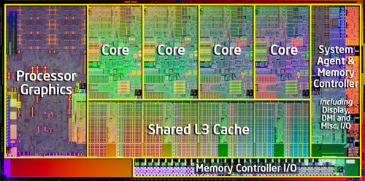
Микроархитектура Sandy Bridge

Slide 10
Основные особенности Sandy Bridge
Ключевыми особенностями процессоров архитектуры Sandy Bridge по сравнению с предшествующими:
усовершенствованное вычислительное ядро;
монолитная конструкция – процессор состоит из одного полупроводникового кристалла, изготовленного по 32 нм технологии техпроцесса;
новый набор инструкций AVX (Advanced Vector Extensions) для ускорения обработки вещественных чисел;
оптимизированная технология Intel Turbo Boost;
увеличена энергоэффективность;
увеличена производительность интегрированного в процессор графического ядра;
новая кольцевая шина Ring Interconnect;
наличие нового функционального узла процессора (системный агент);
усовершенствованный интегрированный контроллер памяти.

Slide 11
Преимущества кольцевой шины Sandy Bridge
Основные преимущества кольцевой шины Sandy Bridge:
высокая масштабируемость (до 20 ядер на кристалл);
снижение задержки кэша 3-го уровня, и перевод его на частоту процессора;
использование графическим ядром кэша 3-го уровня.
Производительность кольцевой шины достигает 96 Гбайт в секунду на соединение при тактовой частоте 3 ГГц, что в 4 раза превышает показатели процессоров Intel предыдущего поколения.

Slide 12
Микроархитектура Haswell
Haswell – представленная в 2013 г. микроархитектура процессоров компании Intel, основанная на 22-нм технологии. Является четвёртым поколением процессоров Intel Core.
Основные особенности:
базовое количество ядер – 2 или 4;
новый дизайн кэша;
улучшенные механизмы энергосбережения;
интегрированный векторный сопроцессор;
добавление инструкций AVX; FMA; BMI1 и BMI2;
расширение команд TSX (Transactional Synchronization Extensions) для аппаратной поддержки транзакционной памяти;
энергопотребление на 30 % ниже в сравнении с Sandy Bridge; в некоторых режимах – в 20 раз ниже.

Slide 13
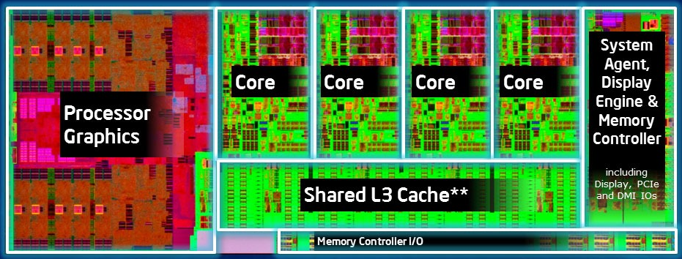
Микроархитектура Haswell
Вычислительное ядро Haswell не претерпело кардинальных изменений в сравнении с вычислительным ядром Sandy Bridge. Были улучшены лишь отдельные блоки ядра процессора. А потому уместным будет рассмотреть в общих чертах микроархитектуру Sandy Bridge и остановиться на внесенных в нее изменениях в Haswell.

Slide 14
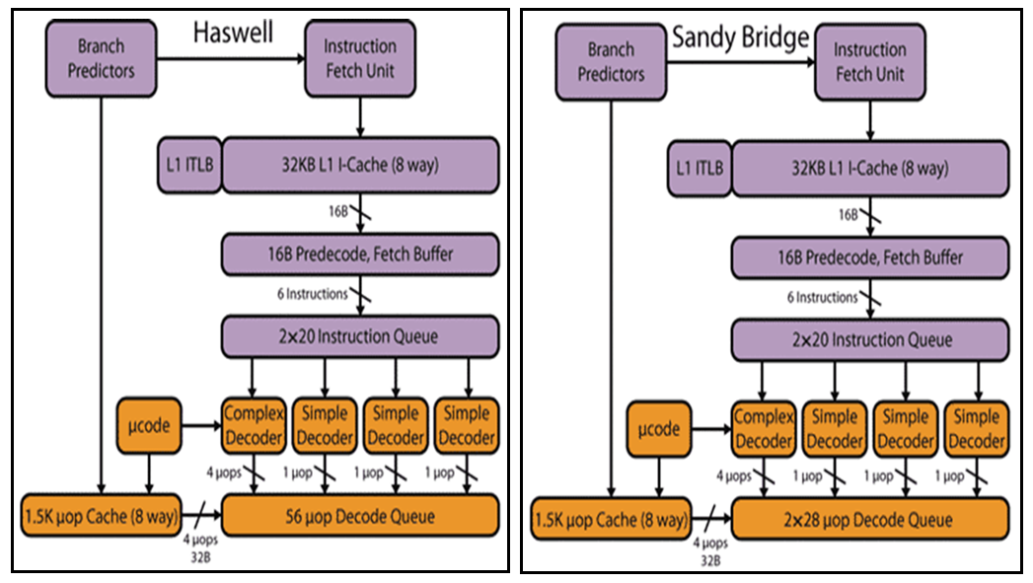
Сравнение Haswell и Sandy Bridge

Slide 15
Предпроцессор отвечает за выборку инструкций x86 из кэша инструкций и их декодирование. Инструкции x86 выбираются из кэша инструкций L1 (I-Сache), который не изменился в микроархитектуре Haswell. Он имеет размер 32 Кбайт, является 8-канальным и динамически разделяем между двумя потоками инструкций.
Из кэша L1 команды загружаются 16-байтными блоками в 16-байтный буфер предкодирования (Fetch Buffer).
Поскольку инструкции x86 имеют переменную длину (от 1 до 16 байт), а длина блоков команд фиксированная, при декодировании команд определяются границы между отдельными командами (информация о размерах команд хранится в кэше инструкций L1 в специальных полях).
После операции выборки команды организуются в очередь (Instruction Queue).

Slide 16
В микроархитектуре Sandy Bridge и Haswell буфер очереди команд рассчитан на 20 команд в каждом из двух потоков.
После этого выделенные команды (x86-инструкции) передаются в декодер, где они преобразуются в машинные микрокоманды (uOp). Декодер ядра процессора Haswell остался без изменений. Он по-прежнему является четырехканальным и может декодировать в каждом такте до четырех инструкций x86.
Четырехканальный декодер состоит из трех простых декодеров, декодирующих простые инструкции в одну микрокоманду, и одного сложного, который способен декодировать одну инструкцию не более чем в четыре микрокоманды. Для еще более сложных инструкций, декодирующихся более чем в четыре микрокоманды, сложный декодер соединен с блоком uCode Sequenser, который и применяется для декодирования сложных инструкций.

Slide 17
При декодировании инструкций используются технологии Macro-Fusion и Micro-Fusion.
Macro-Fusion – это слияние двух x86-инструкций в одну сложную микрокоманду micro-ops, которая в дальнейшем будет выполняться как одна микрокоманда. Без применения технологии Macro-Fusion за каждый такт процессора могут декодироваться только четыре инструкции (в четырехканальном декодере), а при использовании технологии Macro-Fusion в каждом такте могут считываться пять инструкций, которые за счет слияния преобразуются в четыре и подвергаются декодированию.
Для эффективного поддержания технологии Macro-Fusion применяются расширенные блоки ALU (Arithmetical Logic Unit), способные поддержать выполнение слитых микрокоманд.

Slide 18
Micro-Fusion – это слияние двух микроопераций (не x86-инструкций, а именно микроопераций) в одну, содержащую два элементарных действия. В дальнейшем две такие слитые микрооперации обрабатываются как одна, что позволяет снизить количество обрабатываемых микроопераций, а следовательно, увеличить общее количество исполняемых процессором инструкций за один такт.

Slide 19
В микроархитектуре Haswell и Sandy Bridge применяется кэш декодированных микрокоманд (uOp Cache), в который поступают все декодированные микрокоманды. Этот кэш рассчитан приблизительно на 1500 микрокоманд средней длины.
Концепция данного кэша заключается в том, чтобы сохранять в нем уже декодированные последовательности микрокоманд. В результате, если нужно выполнить некую x86-инструкцию повторно, а соответствующая ей последовательность декодированных микрокоманд все еще находится в кэше декодированных микрокоманд, не требуется вторично выбирать эту инструкцию из кэша L1 и декодировать ее – из кэша на дальнейшую обработку поступают уже декодированные микрокоманды.

Slide 20
После процесса декодирования x86-инструкций они, по 4 штуки за такт, поступают в буфер очереди декодированных инструкций (Decode Queue).
В микроархитектуре Sandy Bridge этот буфер очереди декодированных инструкций был рассчитан на 2 потока команд по 28 микрокоманд на каждый поток.
В микроархитектурах Haswell он не делится на два потока команд и рассчитан на 56 микрокоманд. Такой подход оказывается более предпочтительным при выполнении однопоточного приложения (с одним потоком команд). В этом случае одному потоку команд доступен буфер емкостью на 56 микрокоманд, а в микроархитектуре Sandy Bridge – только на 28 микрокоманд.

Slide 21
Предпроцессоры ядер Haswell и Sandy Bridge различаются лишь структурой буфера очереди декодированных инструкций.
Тем не менее, как заявляет компания Intel, некоторые улучшения в предпроцессор Haswell все же были внесены и касались усовершенствования блока предсказания ветвлений (Branch Predictors). Однако, какие именно улучшения были реализованы, компания Intel не раскрывает.

Slide 22
Буфер TLB (Translation Look-aside Buffers) – это специальный кэш процессора, в котором сохраняются адреса декодированных инструкций и данных, что позволяет значительно сократить время доступа к ним. Этот кэш предназначен для сокращения времени преобразования виртуального адреса данных или инструкций в физический. Дело в том, что процессор использует виртуальную адресацию, а для доступа к данным в кэше или оперативной памяти нужны реальные физические адреса. Преобразование виртуального адреса в физический занимает приблизительно три такта процессора. TLB-кэш хранит результаты предыдущих преобразований, благодаря чему преобразование адреса возможно осуществлять за один такт.
В процессорах c микроархитектурой Haswell и Sandy Bridge (как и в процессорах Intel других микроархитектур) используется двухуровневый кэш TLB, причем если кэш L2 TLB является унифицированным, то L1 TLB-кэш разделен на буфер данных (DTLB) и буфер инструкций (ITLB).

Slide 23
Блок внеочередного исполнения команд
После процесса декодирования x86-инструкций начинается этап их внеочередного исполнения (Out-of-Order).
Из буфера очереди декодированных инструкций (Decode Queue) микрооперации по четыре штуки за такт поступают в буфер переупорядочения (Entry ReOrder Buffer), где происходит переупорядочение микроопераций в порядке их поступления (Out-of-Order).
В микроархитектуре Sandy Bridge размер буфера переупорядочения рассчитан на 168 микроопераций, а в микроархитектуре Haswell – на 192 микрооперации.

Slide 24
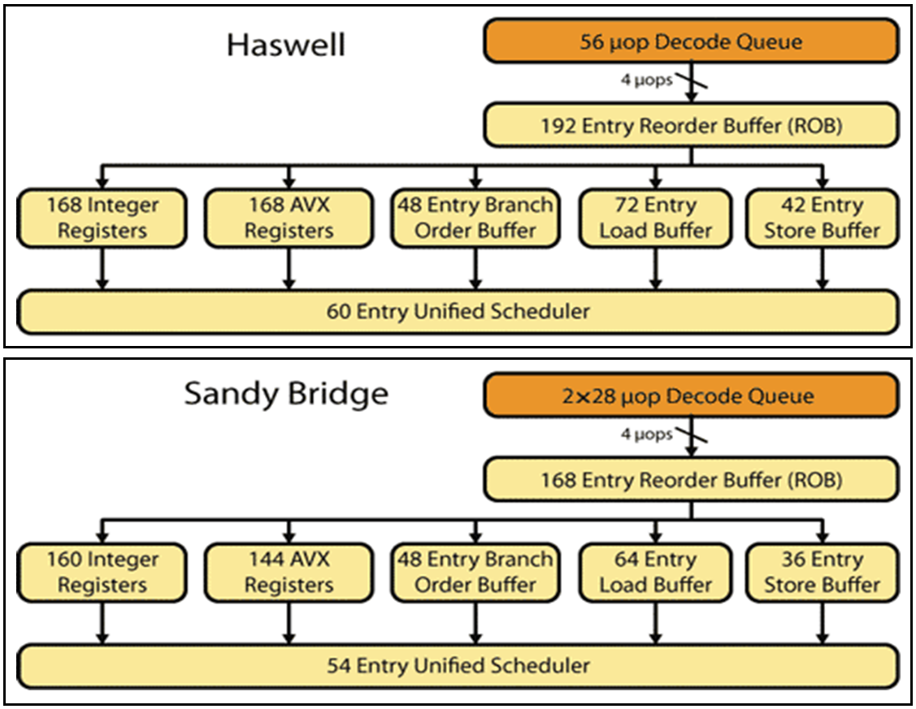
Сравнение Haswell и Sandy Bridge

Slide 25
Далее происходит распределение микрокоманд по исполнительным блокам. В блоке процессора Unified Scheduler формируются очереди микрокоманд, в результате чего микрокоманды попадают на один из портов функциональных устройств (Dispatch ports). Этот процесс называется диспетчеризацией, а сами порты выполняют функцию шлюза к функциональным устройствам.
В микроархитектурах Sandy Bridge и Haswell кластеры внеочередного выполнения команд (Out-of-Order Cluster) используют так называемые физические регистровые файлы PRF (Physical Register File), в которых хранятся операнды микроопераций.

Slide 26
Когда в ядрах процессоров не применялись физические регистровые файлы (например, в Nehalem), каждая микрооперация имела копию необходимого ей операнда. Для этого блоки кластера внеочередного выполнения команд должны были обладать достаточно большим размером, чтобы иметь возможность вмещать микрооперации вместе с требуемыми им операндами.
Использование PRF позволяет самим микрооперациям сохранять лишь указатели на операнды, но не сами операнды.
Данный подход обеспечивает:
снижение энергопотребления процессора, поскольку перемещение по конвейеру микроопераций вместе с их операндами требует существенных затрат по энергопотреблению.
применение физического регистрового файла позволяет сэкономить размер кристалла, а высвободившееся пространство использовать для увеличения размеров буферов кластера внеочередного выполнения команд.

Slide 27
В микроархитектуре Sandy Bridge физический регистровый файл для целочисленных операндов (Integer Registers) рассчитан на 160 записей, а для операндов с плавающей запятой (AVX Registers) – на 144 записи.
В микроархитектуре Haswell физические регистровые файлы Integer Registers и AVX Registers рассчитаны на 168 записей.

Slide 28
Буферы чтения (Load) и записи (Store), которые используются для доступа к памяти, также увеличились. В микроархитектуре Sandy Bridge буферы Load и Store были рассчитаны на 64 и 36 записей соответственно, то в микроархитектуре Haswell они рассчитаны соответственно на 72 и 42 записи.
Размер буфера Entry Unified Scheduler, в котором формируются очереди микроопераций к портам функциональных устройств, также изменился. В Sandy Bridge он был рассчитан на 54 микрооперации, то в Haswell – на 60.

Slide 29
Если сравнивать архитектуры Haswell и Sandy Bridge, то в блоке внеочередного исполнения команд микроархитектура Haswell имеет не структурные, а лишь качественные изменения, касающиеся увеличения размеров буферов. Но никаких принципиальных изменений в блоке внеочередного исполнения команд в микроархитектуре Haswell нет.

Slide 30
Исполнительные блоки ядра процессора
В микроархитектуре Haswell исполнительные блоки ядра процессора претерпели существенные изменения по сравнению с микроархитектурой Sandy Bridge.
В Sandy Bridge насчитывается шесть портов функциональных устройств (порты диспетчеризации): три вычислительных и три для работы с памятью.
В микроархитектуре Haswell количество портов функциональных устройств увеличено до восьми.
На рисунке показаны только вычислительные порты.

Slide 31
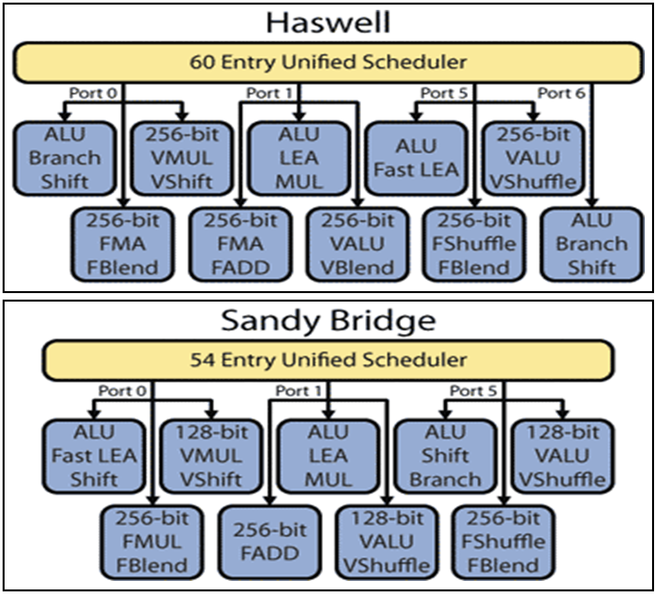
Сравнение Haswell и Sandy Bridge

Slide 32
В микроархитектуре Haswell добавили еще один порт для записи адреса (Store Address) и вычислительный порт для операций с целыми числами и операций сдвига (Integer ALU & Shift).
Таким образом, процессоры микроархитектуры Haswell могут за один такт выполнять до восьми микроопераций, в то время как в микроархитектуре Sandy Bridge максимальное количество выполняемых за такт микроопераций равно шести.

Slide 33
Кроме того, в микроархитектуре Haswell немного изменены и сами исполнительные устройства. Связано это с тем, что в микроархитектуре Haswell появились дополнительные наборы инструкций: AVX2, FMA3 и BMI.
AVX2 (Advanced Vector Instructions) – расширение набора инструкций AVX, который присутствует в микроархитектуре Sandy Bridge. Для обработки данных в инструкциях AVX используется 16 векторных регистров разрядностью по 256 бит, благодаря чему можно во много раз ускорить многие операции. К примеру, умножение четырех 64-разрядных чисел с использованием AVX-команды возможно всего за один такт, в то время как без AVX-инструкции для этого потребуется четыре такта.

Slide 34
Главное отличие набора инструкций AVX2 от прежней версии AVX заключается в том, что если ранее 256-битные операции с AVX-регистрами были доступны только для операнда с плавающей запятой, а для целочисленных операндов были доступны лишь 128-битные операции, то в AVX2 256-битные операции стали доступны и для целочисленных операндов.
Кроме того, в AVX2 появилась улучшенная поддержка сдвигов и перестановок в векторных операциях. Есть и новые инструкции, используемые для сборки нескольких (четырех или восьми) несвязанных элементов в один векторный элемент, благодаря чему есть возможность более полно загружать 256-битные AVX-регистры.

Slide 35
Новый набор инструкций FMA3 (Fused Multiply Add) предназначен для проведения операций совмещенного умножения и сложения над тремя операндами.
Использование операций FMA3 позволяет более эффективно реализовать операции деления, извлечения квадратного корня, умножение векторов и матриц и т.д. Набор FMA3 включает 36 инструкций с плавающей точкой для выполнения 256-битных вычислений и 60 инструкций для 128-битных векторов.

Slide 36
В набор команд BMI (Bit Manipulation Instructions) входят 15 скалярных инструкций для битовых операций, которые работают с целочисленными регистрами общего назначения.
Эти инструкции разбиты на три группы:
манипуляции над отдельными битами, такие как вставка, сдвиг и извлечение бит;
подсчет битов, например подсчет ведущих нулей в записи чисел;
целочисленное умножение произвольной точности.
Данный набор инструкций позволяет ускорять ряд специфических операций, используемых, например, при шифровании.

Slide 37
Подсистема памяти в Haswell
Одно из наиболее значимых изменений в микроархитектуре Haswell в сравнении с Sandy Bridge было сделано в подсистеме памяти. И дело не только в том, что увеличен размер буферов чтения (Load Buffer) и записи (Store Buffer), которые используются для доступа к памяти (72 и 42 записи соответственно). Главное, был добавлен еще один порт для записи адреса Store AGU (Store Address Generation Unit). Кэш данных L1 стал более производительным, а пропускная способность между кэшами L1 и L2 увеличена.

Slide 38
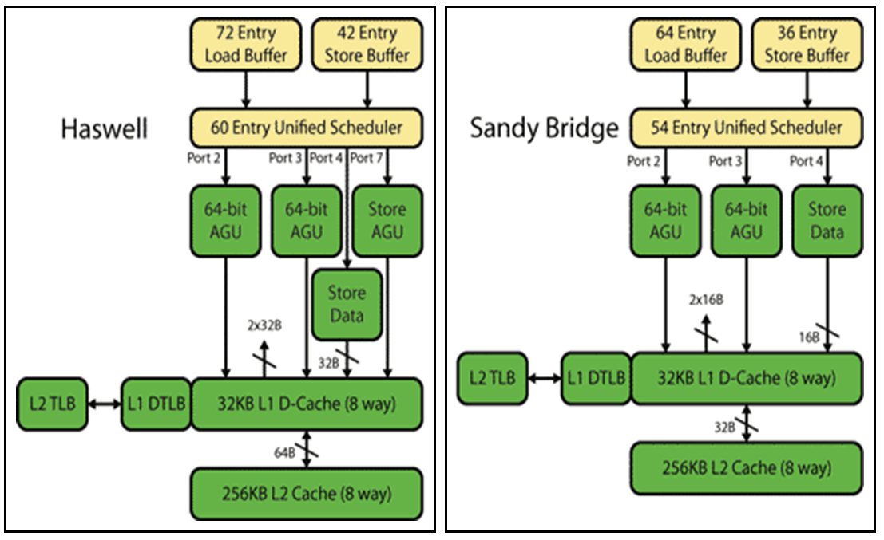
Сравнение Haswell и Sandy Bridge

Slide 39
Доступ к подсистеме памяти начинается с того, что соответствующие микрооперации поступают в буферы чтения (Load Buffer) и записи (Store Buffer), которые в совокупности могут накапливать более ста микроопераций.
В микроархитектуре Sandy Bridge порты функциональных устройств 2, 3 и 4 отвечали именно за доступ к памяти. Порты 2 и 3 связаны с функциональными устройствами генерации адреса AGU (Address Generation Unit) для записи или чтения данных, а порт 4 связан с функциональным устройством для записи данных из ядра процессора в кэш данных L1. Процедура генерации адреса занимает один или два такта процессора.
В микроархитектуре Haswell к портам 2, 3 и 4 добавлен еще порт 7, который связан с функциональным устройством генерации адреса для записи данных (Store AGU). В результате ядро Haswell может поддерживать две операции загрузки данных и одну операцию записи данных за такт.

Slide 40
Выделенное функциональное устройство генерации адреса для записи данных (Store AGU) немного проще в исполнении в сравнении с функциональными устройствами генерации адреса общего назначения (для записи и загрузки данных). Дело в том, что микрооперация записи данных просто записывает адрес (и, в конечном счете, сами данные) в буфер записи (Store Buffer). А микрооперация загрузки данных должна записывать в буфер чтения и также отслеживать содержимое буфера записи, для того чтобы исключить возможные конфликты.
Как только сгенерирован нужный виртуальный адрес, начинается просмотр кэша L1 DTLB на предмет соответствия этого виртуального адреса физическому. Сам кэш данных L1 DTLB в микроархитектуре Haswell не претерпел изменений.
При промахе в кэше L1 DTLB начинается просмотр соответствующих записей в унифицированном кэше L2 TLB, который имеет ряд улучшений в микроархитектуре Haswell.

Slide 41
Сам кэш данных L1 остался размером 32 Кбайт и 8-канальным (как и в микроархитектуре Sandy Bridge).
Однако в микроархитектуре Haswell кэш данных L1 имеет более высокую пропускную способность. Он поддерживает одновременно две 256-битных операций чтения и одну 256-битную операцию записи, что в совокупности дает агрегированную полосу пропускания в 96 байт за такт.
В микроархитектуре Sandy Bridge кэш данных L1 поддерживает одновременно две 128-битных операций чтения и одну 128-битную операцию записи, то есть имеет теоретическую полосу пропускания в два раза ниже. При этом реальная полоса пропускания кэша данных L1 в микроархитектуре Sandy Bridge более чем вдвое ниже полосы пропускания в микроархитектуре Haswell по причине того, что в Sandy Bridge только два функциональных блока AGU.

Slide 42
Кроме того, в микроархитектуре Haswell увеличена и пропускная способность между кэшами L1 и L2.
Если в Sandy Bridge пропускная способность между кэшем L1 и L2 составляла 32 байта за цикл, то в Haswell она повышена до 64 байтов за цикл. И при этом кэш L2 в Haswell имеет ту же латентность, что и в Sandy Bridge.
В заключение можно отметить, что, как и в микроархитектуре Sandy Bridge, в Haswell кэш L2 не эксклюзивен по отношению к кэшу L1.

Slide 43
Графическое ядро в микроархитектуре Haswell
Одно из основных нововведений в микроархитектуре Haswell – это новое графическое ядро c поддержкой DirectX 11.1, OpenCL 1.2 и OpenGL 4.0.
Но самое главное, что графическое ядро в микроархитектуре Haswell масштабируемое. Существуют варианты графического ядра с кодовыми названиями GT1, GT2 и GT3.

Slide 44
Ядро GT1 имеет минимальную производительность, а GT3 – максимальную.
В графическом ядре GT3 появился второй вычислительный блок, за счет чего удвоилось количество блоков растеризации, пиксельных конвейеров, вычислительных ядер и сэмплеров.

Slide 45
Ядро GT3 содержит 40 исполнительных блоков, 160 вычислительных ядер и четыре текстурных блока.
Для сравнения напомним, что в графическом ядре Intel HD Graphics 4000 (микроархитектура Sandy Bridge) содержится 16 исполнительных устройств, 64 вычислительных ядра и два текстурных блока. Поэтому, несмотря на приблизительно одинаковые тактовые частоты их работы, графическое ядро Intel GT3 превосходит своего предшественника по уровню производительности. Кроме того, ядро GT3 имеет более высокую производительность благодаря интеграции памяти EDRAM (в ядре GT3e) в упаковку процессора.

Slide 46
Ядро GT2 содержит 20 исполнительных блоков, 80 вычислительных ядер и два текстурных модуля, а ядро GT1 – только 10 исполнительных блоков, 40 вычислительных ядер и один текстурный модуль.
Сами исполнительные блоки имеют по четыре вычислительных ядра.

Slide 47
Еще одно нововведение заключается в том, что при работе с памятью применятся технология Instant Access, которая позволяет вычислительным ядрам процессора и графическому ядру напрямую обращаться к оперативной памяти.
В предыдущих версиях графического ядра вычислительные ядра процессора и графическое ядро тоже работали с общей оперативной памятью, но при этом память делилась на две области с динамически изменяемыми размерами. Одна из них отводилась для графического ядра, а другая – для вычислительных ядер процессора.

Slide 48
Однако получить одновременный доступ к одному и тому же участку памяти графическое ядро и вычислительные ядра процессора не могли. И в случае, если графическому процессору требовались те же данные, что использовались вычислительным ядром процессора, ему приходилось копировать этот участок памяти. Это приводило к росту задержек, а кроме того, возникала проблема отслеживания когерентности данных.

Slide 49
Технология Instant Access позволяет драйверу графического ядра ставить указатель на положение определенного участка в области памяти графического ядра, к которой вычислительному ядру процессора необходимо напрямую получить доступ. При этом вычислительное ядро процессора будет работать с этой областью памяти напрямую, без создания копии, а после выполнения необходимых действий область памяти будет возвращена в распоряжение графического ядра.

Slide 50
Семейство графических ядер GT1, GT2 и GT3 обладает улучшенными возможностями по кодированию-декодированию видеоданных. Поддерживается аппаратное декодирование форматов H.264/MPEG-4 AVC, VC-1, MPEG-2, MPEG-2 HD, Motion JPEG, DivX с разрешением вплоть до 4096×2304 пикселей. Графическое ядро способно одновременно декодировать несколько видеопотоков с разрешением 1080 и воспроизводить видео с разрешением 2160 без подтормаживания и пропуска кадров.
Появился и специальный блок улучшения качества видео, который называется Video Quality Engine и отвечает за шумоподавление, цветокоррекцию, адаптивное изменение контраста и т.д.

Slide 51
Кольцевая шина
Вся история модернизации процессорных микроархитектур Intel последних лет неразрывно связана с последовательной интеграцией в единый кристалл всё большего количества модулей и функций, ранее располагавшихся вне процессора: в чипсете, на материнской плате и т.д. Соответственно, по мере увеличения производительности процессора и степени интеграции чипа, требования к пропускной способности внутренних межкомпонентных шин росли опережающими темпами.

Slide 52
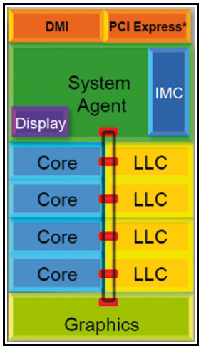
В микроархитектуре Sandy Bridge для повышения общей производительности системы используется кольцевая топология 256-битной межкомпонентной шины.

Slide 53
Кольцевая шина (Ring Interconnect) в версии архитектуры Sandy Bridge для настольных и мобильных систем служит для обмена данными между шестью ключевыми компонентами чипа: четырьмя процессорными ядрами x86, графическим ядром, кэш-памятью L3, так же её называют LLC (Last Level Cache), и системным агентом.
Управление шинами осуществляется с помощью коммуникационного протокола распределённого арбитража, при этом конвейерная обработка запросов происходит на тактовой частоте процессорных ядер, что придаёт архитектуре дополнительную гибкость при разгоне.
Производительность кольцевой шины оценивается на уровне 96 Гбайт в секунду на соединение при тактовой частоте 3 ГГц, что фактически в четыре раза превышает показатели процессоров Intel предыдущего поколения.

Slide 54
Кольцевая топология и организация шин обеспечивает максимальную производительность и отличную масштабируемость технологии для версий чипов с различным количеством ядер и других компонентов. По словам представителей компании, в перспективе к кольцевой шине может быть "подключено" до 20 процессорных ядер на кристалл.
Физически кольцевая шина располагается непосредственно над блоками кеш-памяти L3 в верхнем уровне металлизации, что упрощает разводку дизайна и позволяет сделать чип более компактным.

Slide 55
Системный агент
Ранее вместо определения System Agent в терминологии Intel фигурировало так называемое «Неядро» – Uncore, то есть, «всё, что не входит в Core», а именно кеш L3, графика, контроллер памяти, другие контроллеры вроде PCI Express и т.д.
Системный агент микроархитектуры Sandy Bridge включает в себя контроллер памяти DDR3, модуль управления питанием PCU (Power Control Unit), контроллеры PCI-Express 2.0, DMI, блок видеовыхода и пр. Как и все остальные элементы архитектуры, системный агент подключен в общую систему посредством высокопроизводительной кольцевой шины.

Slide 56
Встроенная в процессор шина PCI Express соответствует спецификации 2.0 и насчитывает 16 линий для возможности увеличения мощности графической подсистемы при помощи мощного внешнего 3D-ускорителя. В случае использования старших наборов системной логики и согласования лицензионных вопросов эти 16 линий могут быть разделены на 2 или 3 слота для NVIDIA SLI и/или AMD CrossFireX.
Для обмена данными с системой (накопителями, портами ввода-вывода, периферией, контроллеры которых находятся в чипсете) используется шина DMI 2.0, позволяющая прокачать до 2 Гб/с информации в обоих направлениях.

Slide 57
Расположенный в системном агенте контроллер управления питанием отвечает за своевременное динамичное масштабирование напряжений питания и тактовых частот процессорных ядер, графического ядра, кэшей, контроллера памяти и интерфейсов. Особенно важно, что управление питанием и тактовой частотой производится независимо для процессорных ядер и графического ядра.
Для питания новых процессоров нужен трёхкомпонентный стабилизатор питания – отдельно для вычислительных ядер, системного агента и интегрированной видеокарты.

Slide 58
Каждое из четырёх ядер Sandy Bridge может быть при необходимости независимо переведено в режим минимального энергопотребления. Графическое ядро также можно перевести в очень экономичный режим.
Кольцевая шина и кеш L3, в силу их распределения между другими ресурсами, не могут быть отключены. Однако для кольцевой шины предусмотрен специальный экономичный ждущий режим, когда она не нагружена, а для кеш-памяти L3 применяется традиционная технология отключения неиспользуемых транзисторов.
Таким образом, процессоры Sandy Bridge в составе мобильных ПК обеспечивают длительную автономную работу при питании от аккумулятора.

Slide 59
Микроархитектура Kaby Lake
Kaby Lake – представленная в 2016 г. микроархитектура процессоров компании Intel, основанная на 14-нм технологии. Является седьмым поколением процессоров Intel Core.
Основные особенности:
базовое количество ядер – 2 или 4;
чипсет 200-ой серии (Union Point);
поддержка DDR3L SDRAM и DDR4 SDRAM;
поддержка PCI Express 3.0;
поддержка USB 3.1;
память eDRAM 4-го уровня от 64 до 128 МБ;
новая графическая архитектура для эффективной работы с 3D графикой и воспроизведения 4K видео;
поддержка технологии Intel Optane;
поддержка формата видеосжатия HEVC с глубиной цвета 10 бит;
нативная поддержка технологии защиты медиаконтента HDCP 2.2;
официальная совместимость только с Microsoft Windows 10.

Slide 60
Со времён выхода Skylake архитектура вычислительных ядер не претерпела изменения. Поднять тактовую частоту Kaby Lake по сравнению с похожими по характеристикам моделями Skylake компании Intel помогла оптимизация технологии 14-нм техпроцесс, который назвали 14нм+.
Intel утверждает о 12% преимуществе по производительности и о 19% преимуществе при работе в Интернете в сравнении со Skylake.
Более существенные изменения внесены в блок по обработке видеопотоков, который обеспечивает аппаратное ускорение при декодировании и кодировании потоков HEVC. Встроенный блок в реальном режиме времени без привлечения ресурсов вычислительных ядер обрабатывает до 8 потоков видео с разрешением до 4K с частотой 30 кадров в секунду. При этом встроенные графические ядра остались теми же, что в процессорах Skylake. Наконец, процессоры Intel Kaby Lake-Y и Kaby Lake-U обзавелись шиной PCI Express 3.0, что позволит подключать к ним, например, высокоскоростные SSD.

